Slide 1

旅行社管理系统
汇报人：岳靖堡
组员：解明宇、闻龙、岳靖堡、陈傲、石磊磊、肖仁华

Slide 2

目录
摘要
需求分析
概要设计
系统实现
调试与测试
总结与展望
致谢

Slide 3




系统开发背景与意义
01
背景分析
02
意义阐述
旅游业蓬勃发展，旅行社管理面临新挑战。传统模式低效、权限模糊，信息分散难整合。亟需创新方案，提升效率，保障信息安全，满足行业快速发展需求。
系统开发旨在通过信息化手段，优化旅行社管理流程，实现客户、景点、导游等信息的高效管理，明确权限分工，提升服务质量和运营效率，为旅行社带来竞争优势。
03
目标设定
04
技术选型
明确系统目标，实现客户景点等核心信息集中管理，消除孤岛；构建清晰权限体系，保障数据安全；自动化盈利结算等核心流程，提升运营效率，为管理层提供精准数据支持。
采用Spring Boot+MyBatis-Plus构建后端，简化开发与数据库操作；MySQL存储数据，保障数据关联与完整；Vue.js+Element UI构建前端，实现交互与可视化。

Slide 4
核心功能概述
客户管理
旅游管理
实现客户信息的全生命周期管理，支持手动录入或批量导入，包含姓名、联系方式、身份证号（加密存储）、出行偏好等信息。支持按消费金额、出行频率等维度分类。
管理旅行社所有旅游产品，支持产品创建、编辑、上架、下架等生命周期管理；对景点及所属城市进行统一编号，录入景点乘车路线、费用、天气、开放时间等详细信息。
01
02
导游管理
盈利结算
建立导游人员信息档案，包含姓名、联系方式、导游证号、从业年限、擅长线路等信息；支持导游信息的添加、修改、删除操作；实现导游与旅游团的关联分配。
03
04
支持订单创建、审核、修改、取消等全流程管理，审核通过后自动发送确认信息；记录旅行团编号、出行人数、收费标准、成本支出等信息；自动计算利润，生成报表。

Slide 5
增强客户体验
支持决策分析
个性化服务与互动体验的显著提升，源于系统对客户需求的深度洞察和快速响应能力。同时，透明化的沟通机制增强了客户的信任感，从而维护了良好的客户关系。
保障数据安全
丰富的数据分析功能，精准呈现旅行社的运营状况、客户行为模式以及市场趋势，为管理层制定下一步战略提供了坚实的数据支撑和明智的决策依据。
提升管理效率
严格实施的数据安全策略，配合细粒度的用户权限管理，确保旅行社的核心数据——无论是客户资料、交易记录还是导游信息——都能得到最高级别的保护。
系统通过自动化流程优化了旅行社的日常管理，包括客户信息的快速处理、旅游产品的轻松管理以及导游与团队的高效匹配，从而显著降低了人工成本。

Slide 6
客户管理功能需求
信息全生命周期
客户分类与跟进
实现客户信息的全生命周期管理，支持客户信息手动录入或批量导入，包含姓名、联系方式、身份证号（加密存储）、出行偏好等信息。
支持按消费金额、出行频率等维度对客户分类；记录客户跟进情况并设置提醒，提供多条件查询与数据导出功能，助力旅行社精准营销与高效管理。

Slide 7



旅游产品管理需求
产品生命周期管理
景点及行程管理
库存管理
管理旅行社所有旅游产品，支持产品创建、编辑、上架、下架等生命周期管理，确保产品信息的准确性和实时性，提升旅行社的服务质量。
对景点及所属城市进行统一编号，录入景点乘车路线、费用、天气、开放时间等详细信息；关联行程安排与旅游产品，支持行程的可视化展示。
实现产品库存管理，下单时自动扣减库存，确保库存的准确性和实时性，为旅行社的运营管理提供有力支持，提升客户满意度和运营效率。

Slide 8
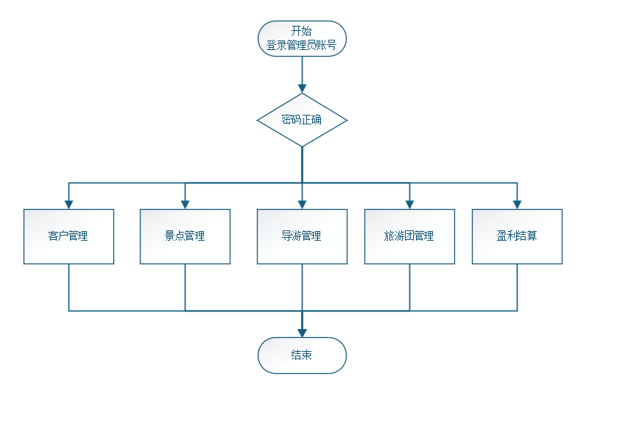
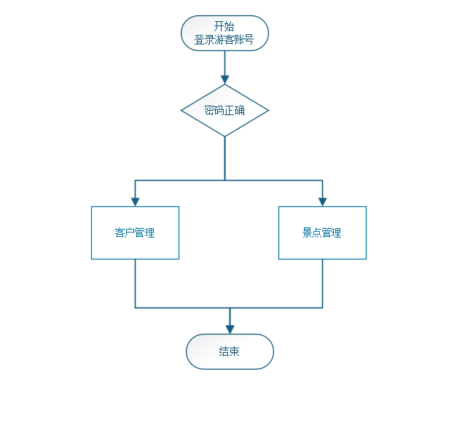
该流程图是游客账号登录的系统
该流程图为管理员账号登录的系统

Slide 9

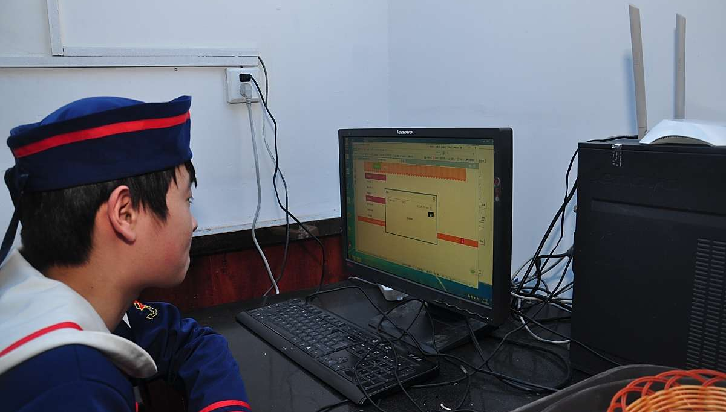
导游资源管理需求
导游信息管理
导游操作
建立导游人员信息档案，包含姓名、联系方式、导游证号、从业年限、擅长线路等信息，为旅行社提供全面、专业的导游资源管理服务。
支持导游信息的添加、修改、删除操作，确保导游信息的准确性和实时性，为旅行社的导游资源管理提供灵活、便捷的操作方式，提升管理效率。
导游与团关联
实现导游与旅游团的关联分配，记录导游带团历史，为旅行社的导游调度和团队管理提供有力支持，确保旅游团的顺利运作和游客的安全舒适。

Slide 10



订单与盈利结算需求
订单管理
支持订单创建、审核、修改、取消等全流程管理，审核通过后自动发送确认信息，确保订单处理的准确性和及时性，提升客户的满意度和信任度。
旅行团管理
记录旅行团编号、出行人数、收费标准、成本支出等信息，自动计算旅行团利润，生成盈利报表，为旅行社的运营管理提供有力支持，提升整体盈利能力。
订单费用核对
支持收款、退款记录管理，实现订单费用核对，确保费用收支的准确性和透明度，为旅行社的财务管理提供有力支持，提升运营效率和客户信任度。

Slide 11

系统性能与用户体验需求
系统性能
01
系统页面加载时间≤2秒，查询操作响应时间≤3秒，支持≥100个并发用户访问，保障销售高峰时系统稳定运行，为用户提供流畅、高效的使用体验。
可用性需求
02
界面设计符合旅行社员工操作习惯，常用功能置于显著位置；必填项标注"*" ，操作错误时提供明确提示信息；支持Chrome、Firefox、Edge等主流浏览器。

Slide 12
系统架构设计思路
表现层
表现层如CustomerController，负责接收前端请求、参数校验、权限控制，并返回响应结果，确保系统用户界面友好且安全地响应用户操作。
1
2
3
技术选型
业务逻辑层
旅行社管理系统采用Spring Boot + MyBatis Plus技术栈，基于MVC三层架构，实现业务逻辑与数据访问解耦，提升系统可维护性与可扩展性。
封装核心业务逻辑，如客户信息的增删改查规则、权限校验逻辑等，通过接口与表现层和数据访问层交互，确保系统业务处理的正确性和高效性。

Slide 13
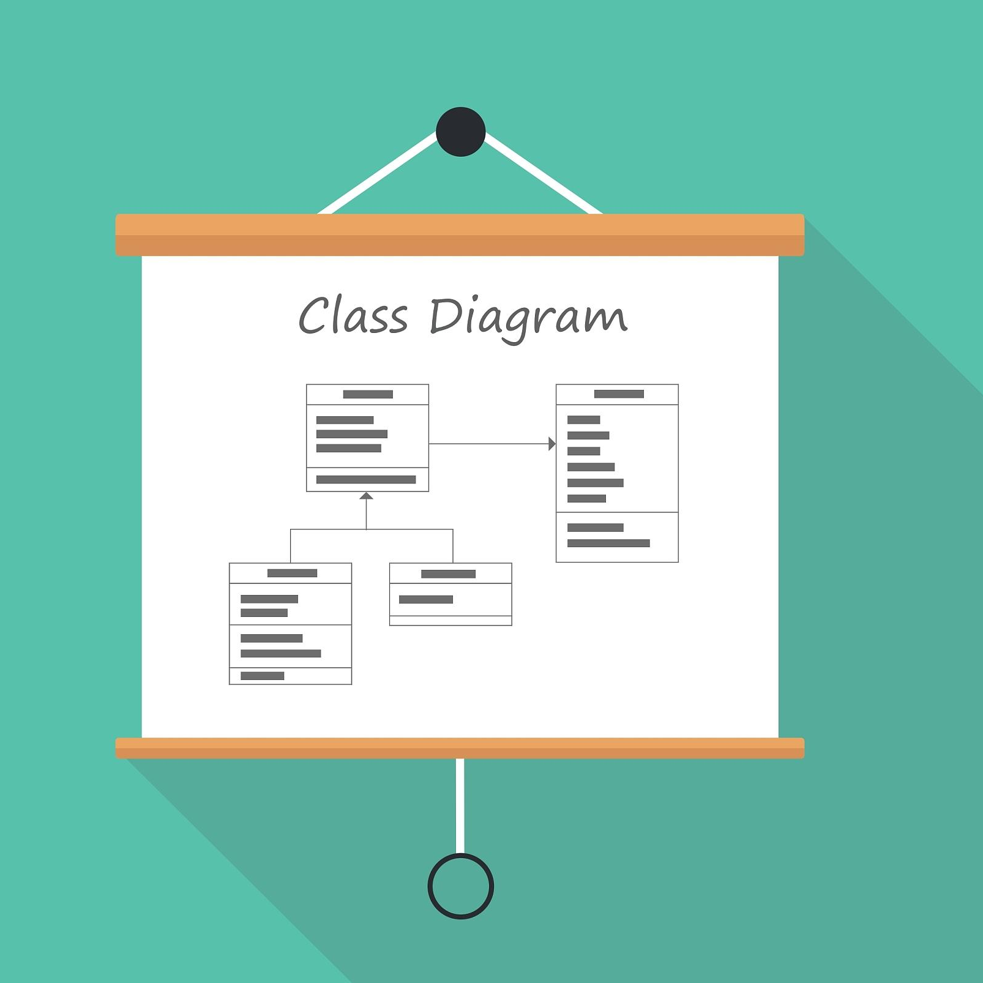
系统架构设计思路
导游信息表
导游信息表存储导游的基本信息，包括导游唯一编号、姓名、联系电话、擅长线路等，采用INT和VARCHAR(50)数据类型，为旅行社提供导游管理支持。
用户表
用户表存储系统用户的基本信息，包括用户名、密码、角色、状态、创建时间和更新时间等，采用int(11)和varchar(50)数据类型，确保用户数据安全。
订单表
订单表存储旅行社的订单信息，包括订单唯一编号、客户编号、产品编号、导游编号等，采用INT和DATETIME数据类型，支持订单的全流程管理。

Slide 14

权限管理机制设计
权限控制
基于RBAC（Role-Based Access Control）模型实现权限控制，管理员可分配不同角色及权限，确保用户操作合法合规，提升系统安全性。
拦截器机制
设计拦截器来拦截用户的请求，进行权限判断，若用户无权访问则拦截并返回相应提示信息，保障系统安全，防止恶意访问和非法操作。
权限管理界面

Slide 15

客户管理模块实现
信息校验与增删改查
客户管理模块涵盖客户信息的全生命周期管理，支持手动或批量录入，并严格校验信息格式，确保数据准确性。同时，根据角色权限过滤数据，实现数据的增删改查。
权限分制的客户管理
管理员拥有全部操作权限，包括客户信息的修改，而普通客户则仅能查看自身的资料，确保了信息的安全性与管理的严谨性，为旅行社提供灵活高效的管理解决方案。

Slide 16

景点管理模块实现
景点信息维护
数据准确与更新
景点管理模块主要负责景点信息的维护，包括景点名称、所在城市等详情的输入与输出，确保景点数据的准确性和及时更新，为旅行社的业务开展提供有力支持。
在景点管理模块中，我们专注于景点数据的增删改查，同时确保数据准确更新，以反映景点的最新状态，为游客提供可靠的信息，提升旅行社的服务质量。

Slide 17


旅游团管理模块实现
旅游团管理核心
01
旅游团管理模块处理旅游团的基本信息及收支数据，同时依赖景点和导游模块的基础数据，实现团信息列表和结果提示的输出。
利润计算与数据联动
02
核心在于新增和编辑旅游团时自动计算利润，并局部变量存储团实体及利润计算中间值，实现数据联动更新，使团务管理与盈利紧密关联。

Slide 18

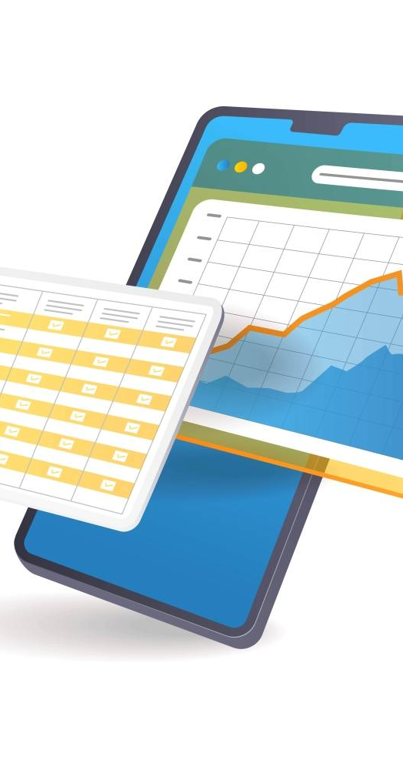

盈利结算模块实现
盈利结算与数据分析
盈利结算模块基于旅游团数据进行汇总分析，输入各团收支信息，输出总收入、总成本、总利润及可视化图表数据。
盈利直观呈现
通过汇总各团数据得出整体盈利情况，再生成对比和分布图表，直观呈现盈利状态，局部变量用于统计汇总和图表数据构建。

Slide 19
代码功能介绍

Slide 20
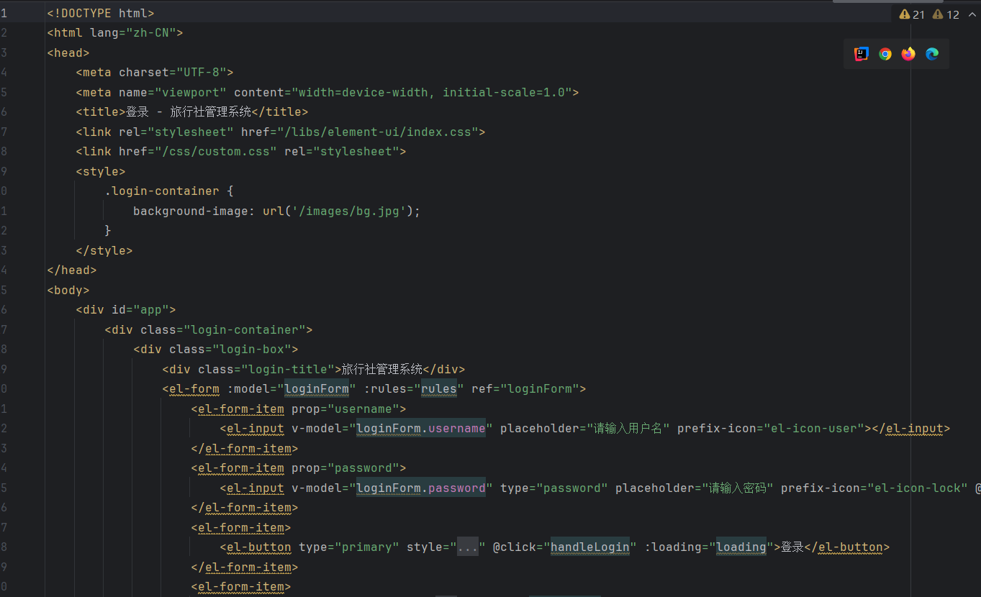
登录界面代码

Slide 21
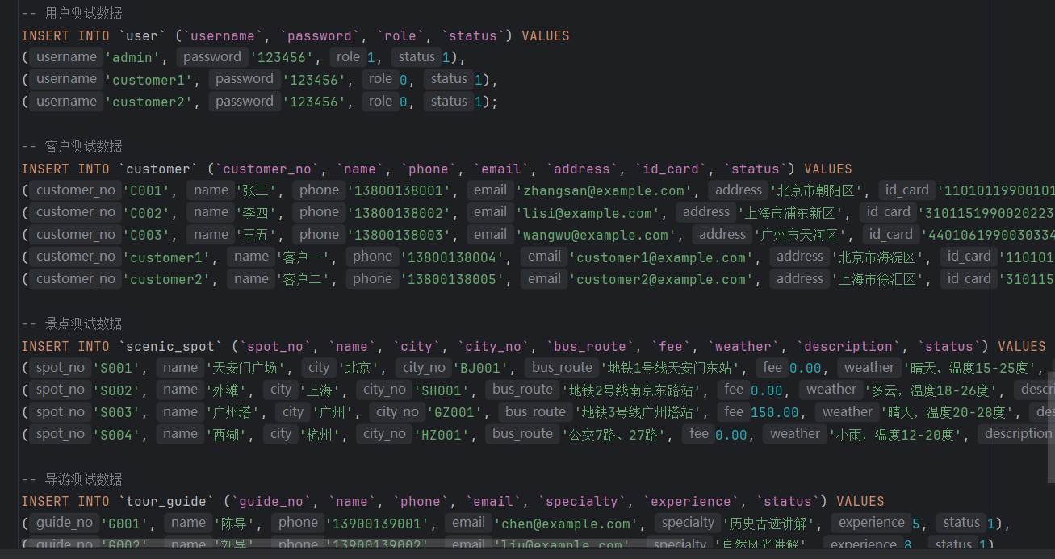
注册数据部分展示

Slide 22
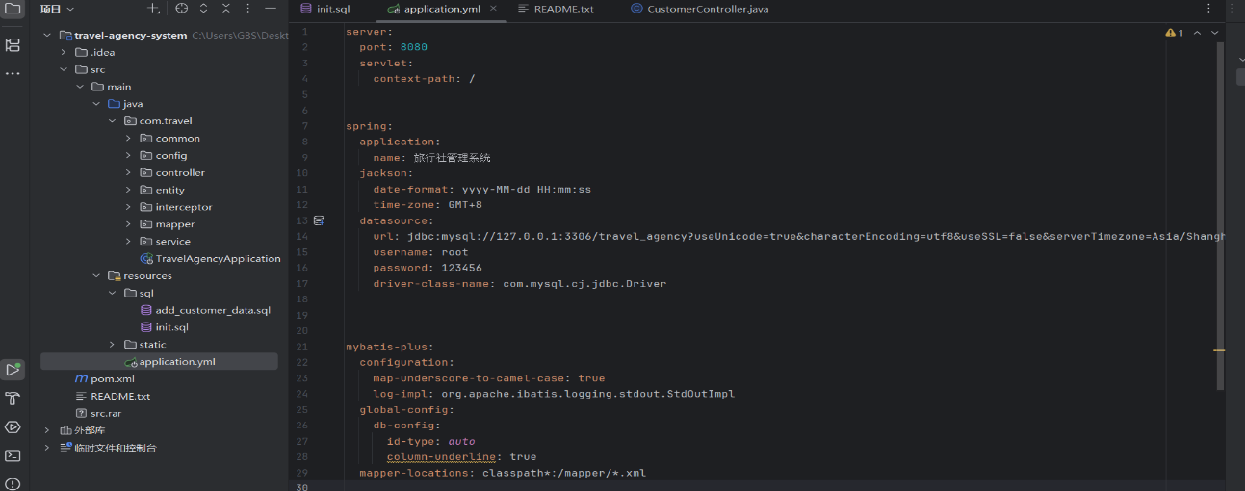
Springboot配置文件

Slide 23
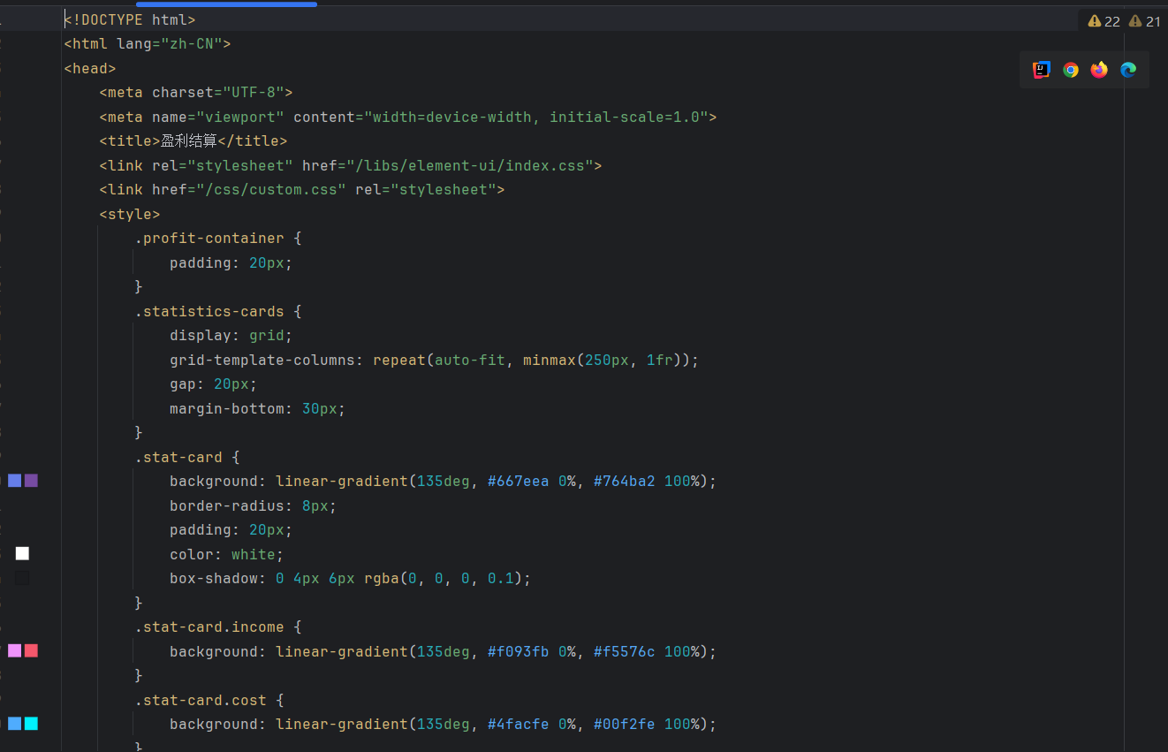
盈利结算算法

Slide 24
景点管理代码

Slide 25
代码成果展示

Slide 26
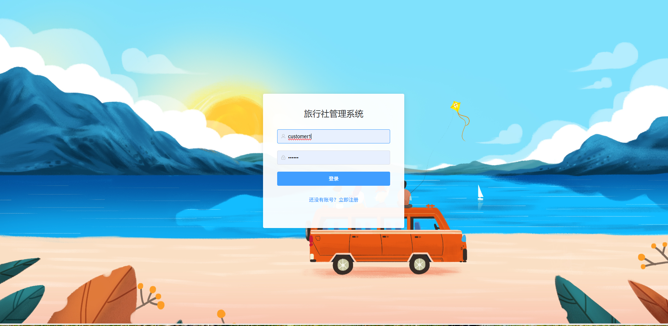
登录界面

Slide 27
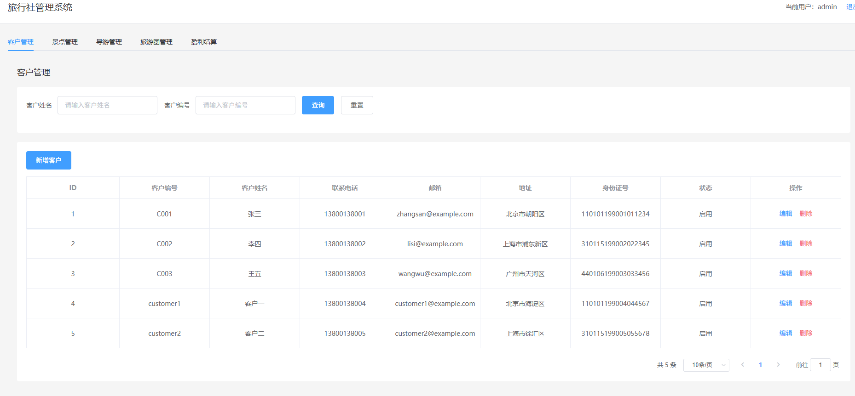
在册客户界面

Slide 28
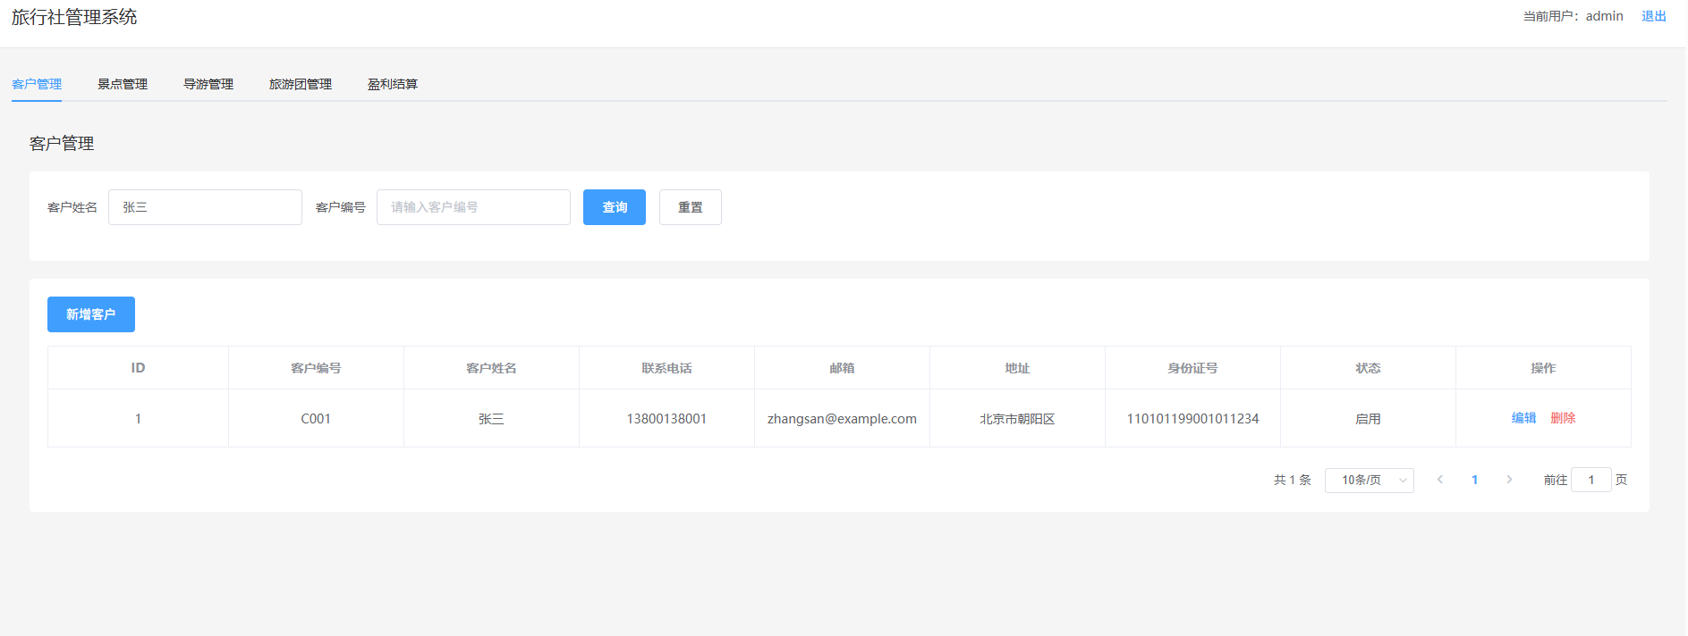
查询客户

Slide 29
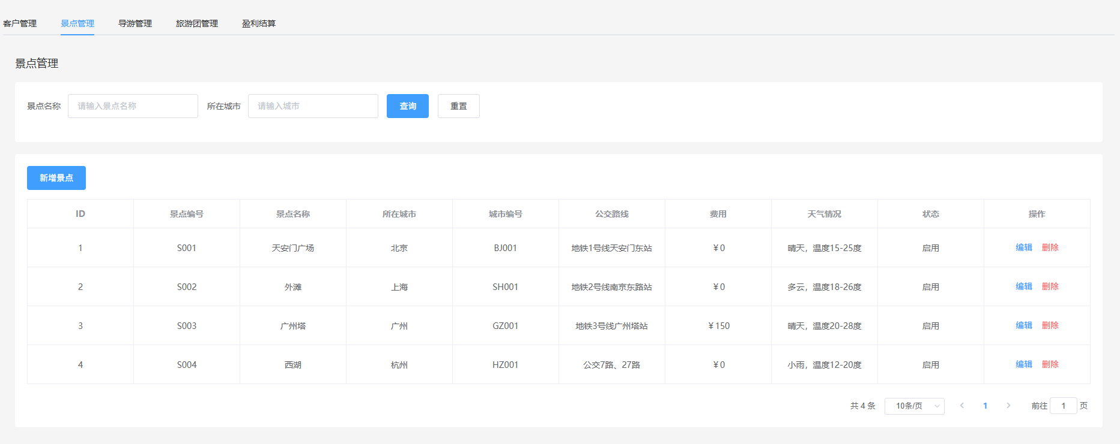
在册景点界面

Slide 30
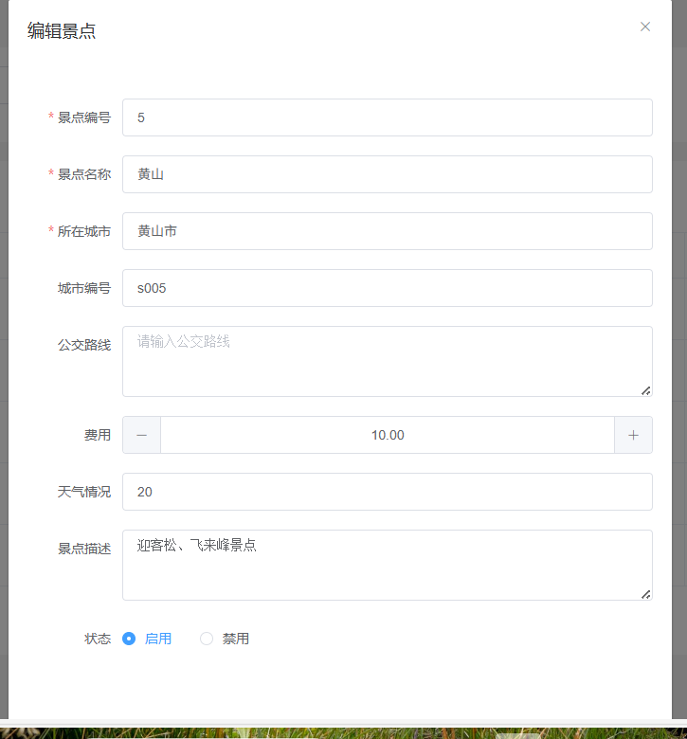

Slide 31
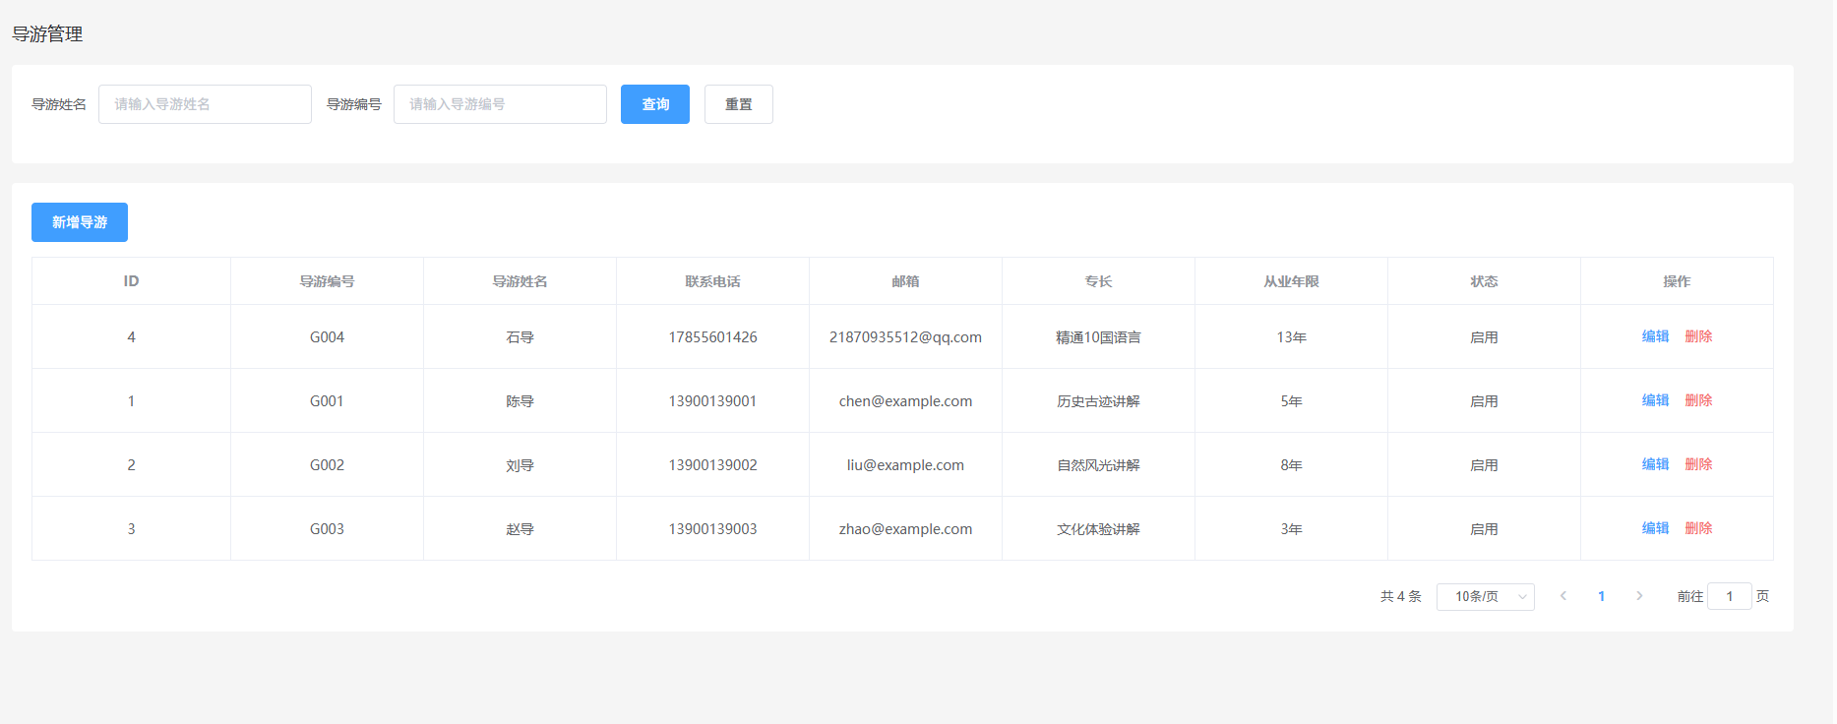

Slide 32
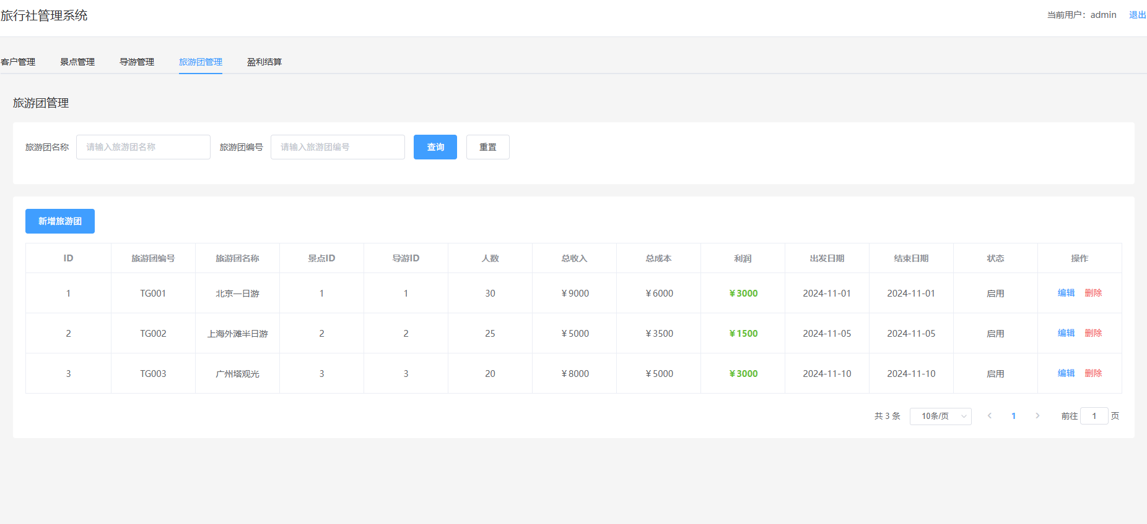

Slide 33
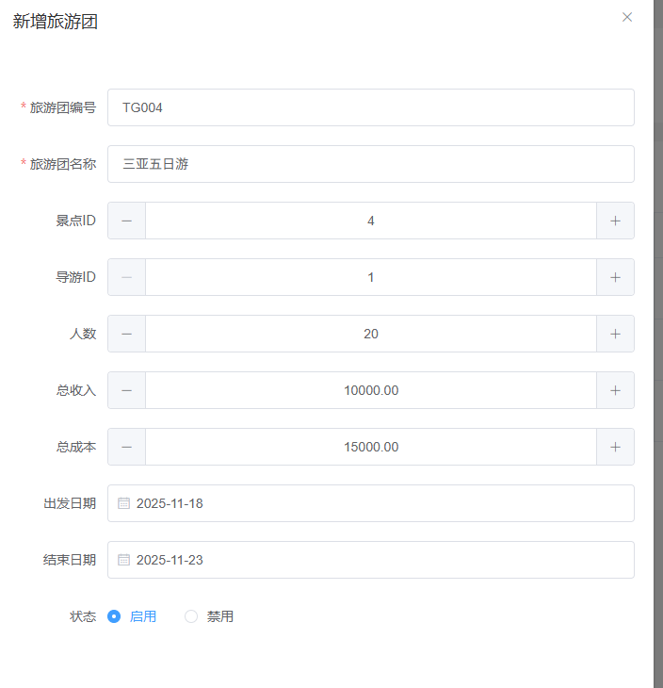

Slide 34
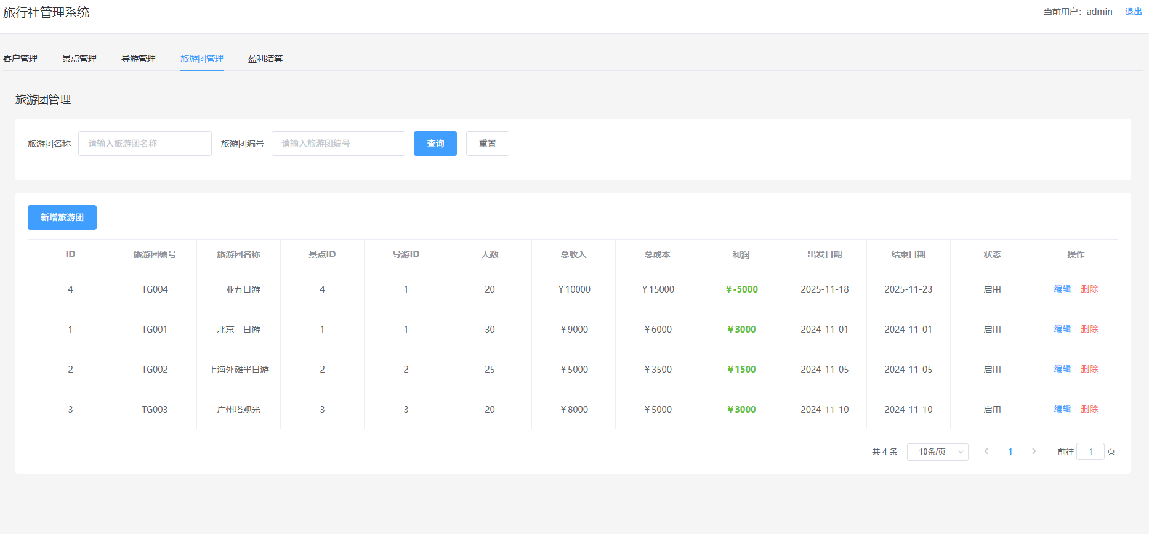
新增旅游团成功界面

Slide 35
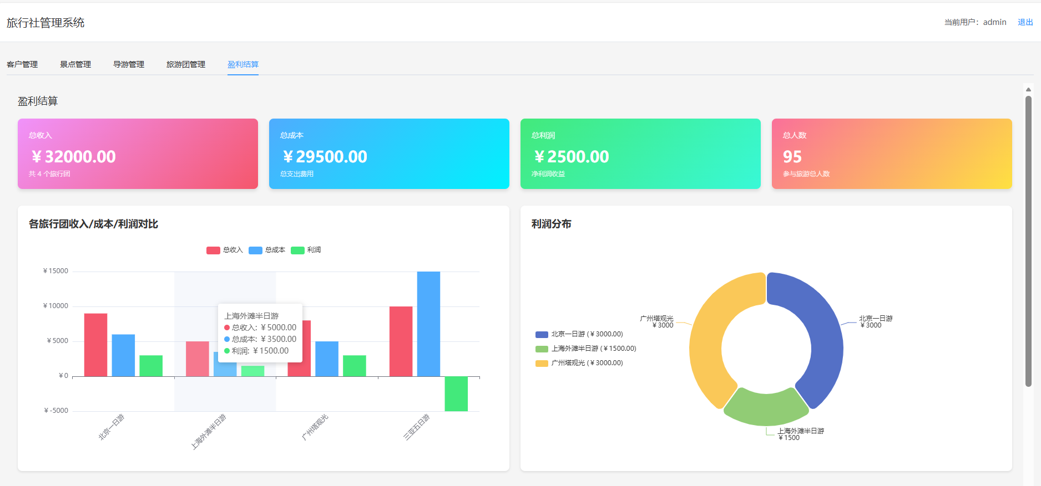

Slide 36
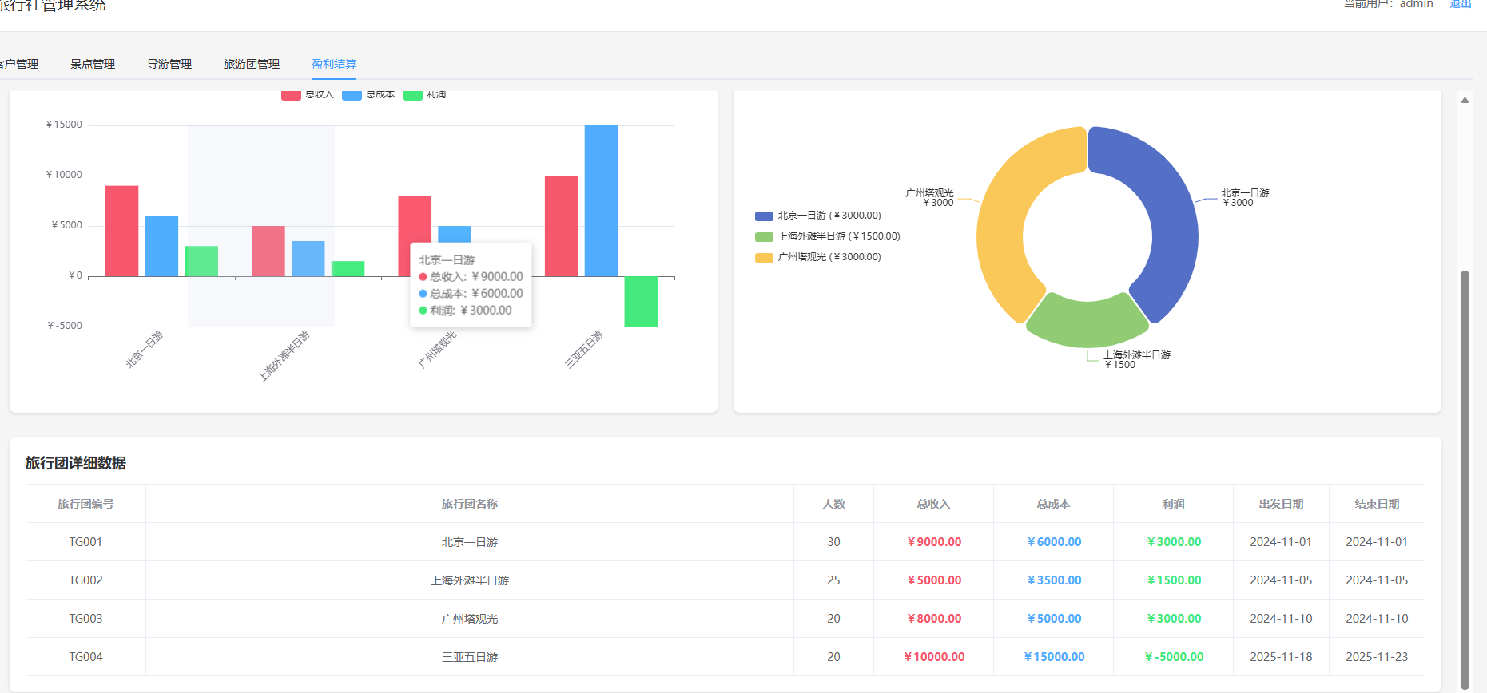

Slide 37
系统性能优化测试
查询性能优化
前端分页优化
针对客户列表查询响应缓慢问题，通过MySQL Explain分析发现未用索引，实施联合索引构建与MyBatis-Plus分页插件集成，显著提升查询效率。
前端集成分页控件，实现数据单页展示，结合后端分页插件，有效控制数据渲染量，将查询响应时间从5秒降至1.2秒，满足性能需求。

Slide 38

项目成果总结
核心模块构建
课程设计中，我们成功构建了客户管理、景点管理、导游管理、盈利结算四大核心模块，实现了信息增删改查、权限管控、利润计算等核心功能。
技术栈与架构
采用MVC三层架构与模块化设计，基于Spring Boot、MyBatis Plus等技术栈实现开发，确保了系统的低耦合、高可维护性，同时保障了数据安全。
调试优化与测试
通过调试与测试优化，解决了数据准确性、操作流程规范性等问题，系统最终达到了预期的功能与性能目标，有效提升了旅行社信息管理效率。

Slide 39



感谢韩老师
收获
治学态度与要求
衷心感谢韩文武老师，从项目选题到需求分析，从系统架构设计到模块划分，再到调试测试，始终耐心细致指导，让我受益匪浅。
在权限控制逻辑受阻时，韩老师运用RBAC模型为我梳理思路；在数据库表关联问题中，提醒事务管理保障原子性，助我突破技术难关。
韩老师严谨的治学态度和对软件开发细节的严格要求，让我深刻认识到软件工程规范化的重要性，为我今后的学习与实践奠定了坚实基础。

Slide 40
THANKS
感谢观看

